Slide 1
일본의 사회 복지와 역사
22101449 최미진

Slide 2
목차
01
02
사회복지사 자격증 제도
- 도입 배경과 자격증 취득 현황
우리나라 사회복지사 제도와 구별되는 특징
-사회복지사 양성과정 (커리큘럼 강화)
03
04
사회복지 관련 일본 드라마 소개
-사회복지사의 활약상을 그려낸 NHK 드라마 ‘Silent Poor’
일본의 사회복지 역사
-근대이전
-미군정기
-1960년대 이후
-1980년대 이후 복지개혁시대~현대

Slide 3
01
사회복지사 자격증 제도
사회복지사 자격증제도의 도입 배경
사회복지사 자격 취득 현황
사회복지사: 1987년 제정된 ‘사회복지사 및 개호복지사법’
자격 : 복지계열 대학 졸업 이외, 일반양성시설(1년 이상)
단기양성시설(6개월 이상)에서의 지정과목 이수
1989년 제1회 국가시험 : 수험자 1033명, 합격자 180명
합격률 17.4%를 기록
최근: 20%대 후반의 합격률 유지,
매년 1만 명 이상의 사회복지사가 배출
2022년 현재 등록된 사회복지사는 약 26만 명 이상
’
현황
< 법 제정 이전 >
-전후 미국에서 도입된 교육과정
-교과목 중심의 양성 교육
-사회복지 정책의 발전
복지 니즈의 다양화 > 기관과 시설의 양적, 질적 확대

Slide 4
01
사회복지사 자격증 제도의 도입 배경
고령자율이 10%를 넘김 , 복지 욕구가 증대되던 시기.
재가 복지체제의 정비와 민간 실버서비스 등장
>> 서비스 질 확보와 전문화가 요구됨.
1985년
* 재가복지체제: 국민기초생활보장 대상자들을 도와주는 사회적 서비스
제23회 국제사회복지회의: 일본의 복지 전문직화가 미비하다는 지적.
1986년
>> 사회복지사 자격제도의 필요성 공감, 법제화의 촉진요인
>> 법 제정을 위한 작업이 신속하게 진행됨.
1987년
1989년부터 사회복지사 국가시험으로 도입
>> 법에서는 사회복지사 자격을 취득하지 않은 자는 ‘사회복지사’라고 칭할 수 없도록 함
>>우리나라 사회복지사 제도와 구별되는 것이 특징

Slide 5
02
우리나라 사회복지사 제도와 구별되는 특징
차이점
- 일본은 사회복지사를 등급 없이 국가시험 합격을 전제로 함
복지계열 4년제 대학 등에서 지정과목을 이수하고 졸업하더라도 자격증이 주어지지 않음
현황
-‘정신 보건복지가’가 사회복지사와는 별도로 1997년 정신보건법을 통해 법제화되어 자격증이 분립되어 있음.
>>일부 공통과목을 설정하고는 있지만, 자격증 취득을 위해서는 별도로 국가시험에 합격해야 함.
* 정신 보건복지가’( 정신 장애인에 대한 상담 지원을 주 업무 )

Slide 6
02
사회복지사 양성과정 ,커리큘럼 강화
커리큘럼 강화
- 새로운 사회복지사 양성 교과목 구성 : 필수 이수 과목 총 23과목, 교육시간은 1200시간, 이수 과목 재편과 통합적·실천적 교육의 강화
사회복지현장실습의 이수시간: 기존 180시간 >> 240시간
개정 후 반드시 두 곳 이상의 기관에서 실습을 받도록 함
현황
>> 사회복지정책 기조의 변화에 따라, 사회복지사의 실천력 향상을 위해 양성 커리큘럼이 개정돼 2022년부터 실시될 예정
* 사회복지사 및 개호복지사법’: 2007년 법 개정을 통해 커리큘럼을 재정비함

Slide 7
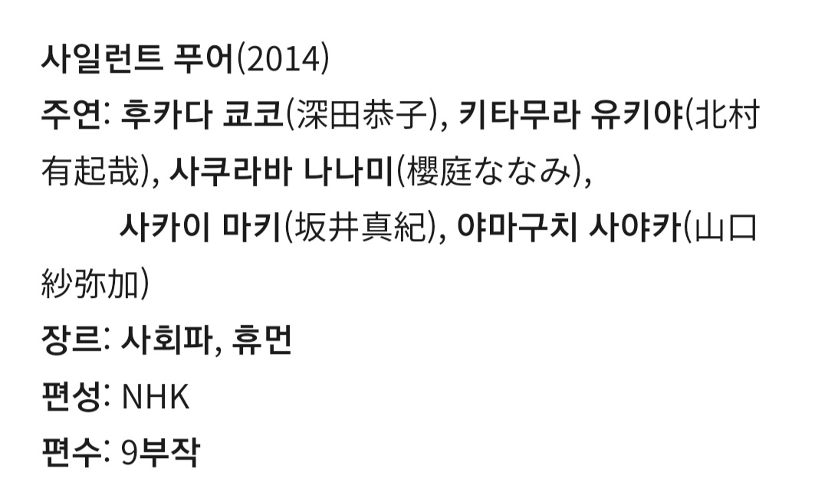

03
사회복지사의 활약상을 그려낸 NHK 드라마 : ‘ Silent Poor ’
일본드라마 ‘사일런트 푸어’
설명을 입력하세요
설명을 입력하세요

Slide 8
04
일본의 사회복지 역사
01
근대이전
02
아스카시대(593-710) : 공적인 구제제도가 시작
- 메이지유신으로부터 일본의 근대화 시작
-‘휼무규칙’이 1874년 공포된 후 구호법(1929)으로 바뀜.
- 쇼토쿠 태자 : 593년 ‘사개원(四箇院)’ 설립
불교의 자비 사상을 토대로 빈민 및 고아 수용,구제
>> 이러한 구제제도나 활동은 시대에 따라 형태 변화
>> 이 과정 속에서 정치적, 경제적, 신분제도의 해체 및 재편성
>>다양한 구제대상이 출현하기 시작
>>
※* 사개원 : 경전 원과 요병원을 통합한 것, 빈민 구제,
질병 해결을 위해 만들어진 의료 시설.
메이지유신 정부가 발표한 구빈인법 중 가장 대표적인것 : ‘휼무규칙’

Slide 9
04
일본의 사회복지 역사
• 제1차 세계대전 이후 사회복지 전개 (1920~1944년대)
② 1920년대
- 일본은 제1차 세계대전이 끝난 1920년부터 사회사업이 성립
>> 사회사업의 본질 해명에 대한 시도 시작
1985년
쇼와 공황과 세계 대공황 도래 >> 대량의 실업자 발생, 농촌경제의 불황 더욱 심화
1920년대 후반
1986년
기존의 구제제도로는 만성적인 불황 하의 증대되는 빈곤 문제를 처리할 수 x
>> 국가가 주도하는 사회사업이 등장함
1921년 : 건강 보험법 제정
산업노동자와 직장 근로자를 위한 강제적용 의료보험을 실시(1927년)
대상: 65세 이상의 노쇠자, 13세 이하의 아동, 임산부, 불구, 정신 또는 신체장애로 노동을 할 수 없는 자
>> 그 외 노동재해 부조법, 아동학대방지법, 소년법, 방면위원회법 등이 제정

Slide 10
04
일본의 사회복지 역사
- "사회사업"이라는 용어 대신 "후생사업"이라는 용어 등장.
- 총력전 체제하의 후생사업: 국방을 위한 인적자원의 확보, 생산력의 증강, 내핍생활의 지도, 원호 등
1941년
공적 부조와 관련된 입법 >>
- 1937년 군사 부조법과 모자보호법
- 1941년 의료보호법
- 1942년 전시 재해 보호법이 제정
1985년
정부 주도형 사회복지의 정책 : 일본이 제2차 세계대전에 패한 후 1945년부터 10년간 전제 구호를 위한 입법기.
1986년
제2차 세계대전 이후
(1945~1950)
특징:‘선별 주의적’인 사회복지
대상자 선별 : 패전 이후 일본경제 파탄으로 인해 구제에 필요한 재원이 부족한 상태에서 경제요건을 기초로 하여 원조
- 1946년 생활보호법 제정 >> 공적 부조사업을 체계화
1947년 아동복지법 제정 >> 전쟁고아 등의 보호에 주력함
1949년 신체장애인복지법 제정 >> 전쟁으로 인한 상이군경의 구호 등의 사업 전개
1945~1950년
>> 복지 3법 체제

Slide 11
04
일본의 사회복지 역사
지방화 시대의 지향
복지 6 법체제 : 정신박약복지법(1960), 노인복지법(1963), 모부자복지법(1964)이 추가로 제정
1960~1970년대
-1960년대 경제적으로 고도성장 >> 도시, 주택, 교통, 공해, 핵가족화, 노인 문제 등이 속출
-1961년 국민 기보험체제 정비, 연금체제가 정비, 아동부양수장법 성립
1971년 아동수당법 제정
1973년 의료보험제도: 부양가족에 대하여 의료보험재정에서 지급하는 비율을 종전 50%에서 70%로 인상
연금제도: 연금급여 수준을 대폭 인상, 물가연동제 실시
1970~1980년대
>> 사회보장 예산 비약적 증대

Slide 12
04
일본의 사회복지 역사
복지제도 ‘개혁＇과 지방중심의 사회복지
인구의 고령화,소자화 진행 : 고령화 비율이 증가하는 상황에서 21세기의 사회복지를 전망
1990년대
골드플랜 >> 21세기 초 예상되는 본격적인 고령사회에 대비, 고령자 보건・복지의 긴급정비를 하는 것
>> 홈헬퍼, 주간 보호 등의 재가 복지 중심
*골드 플랜: 고령자 보건복지 추진 10개년 전략 중 하나
< 2000년대 사회복지의 상황에 2가지 변화 >
1. 개호보험법이 시행
2. 사회복지사업법(1951)이 사회복지법으로 개정
2000년대
>> 일본은 재가 복지, 지역복지에 초점을 맞추어 보건, 복지, 의료와 연대해서 개인을 원조한다는 사회정책을 선택

Slide 13
THANK YOU -

